Slide 1
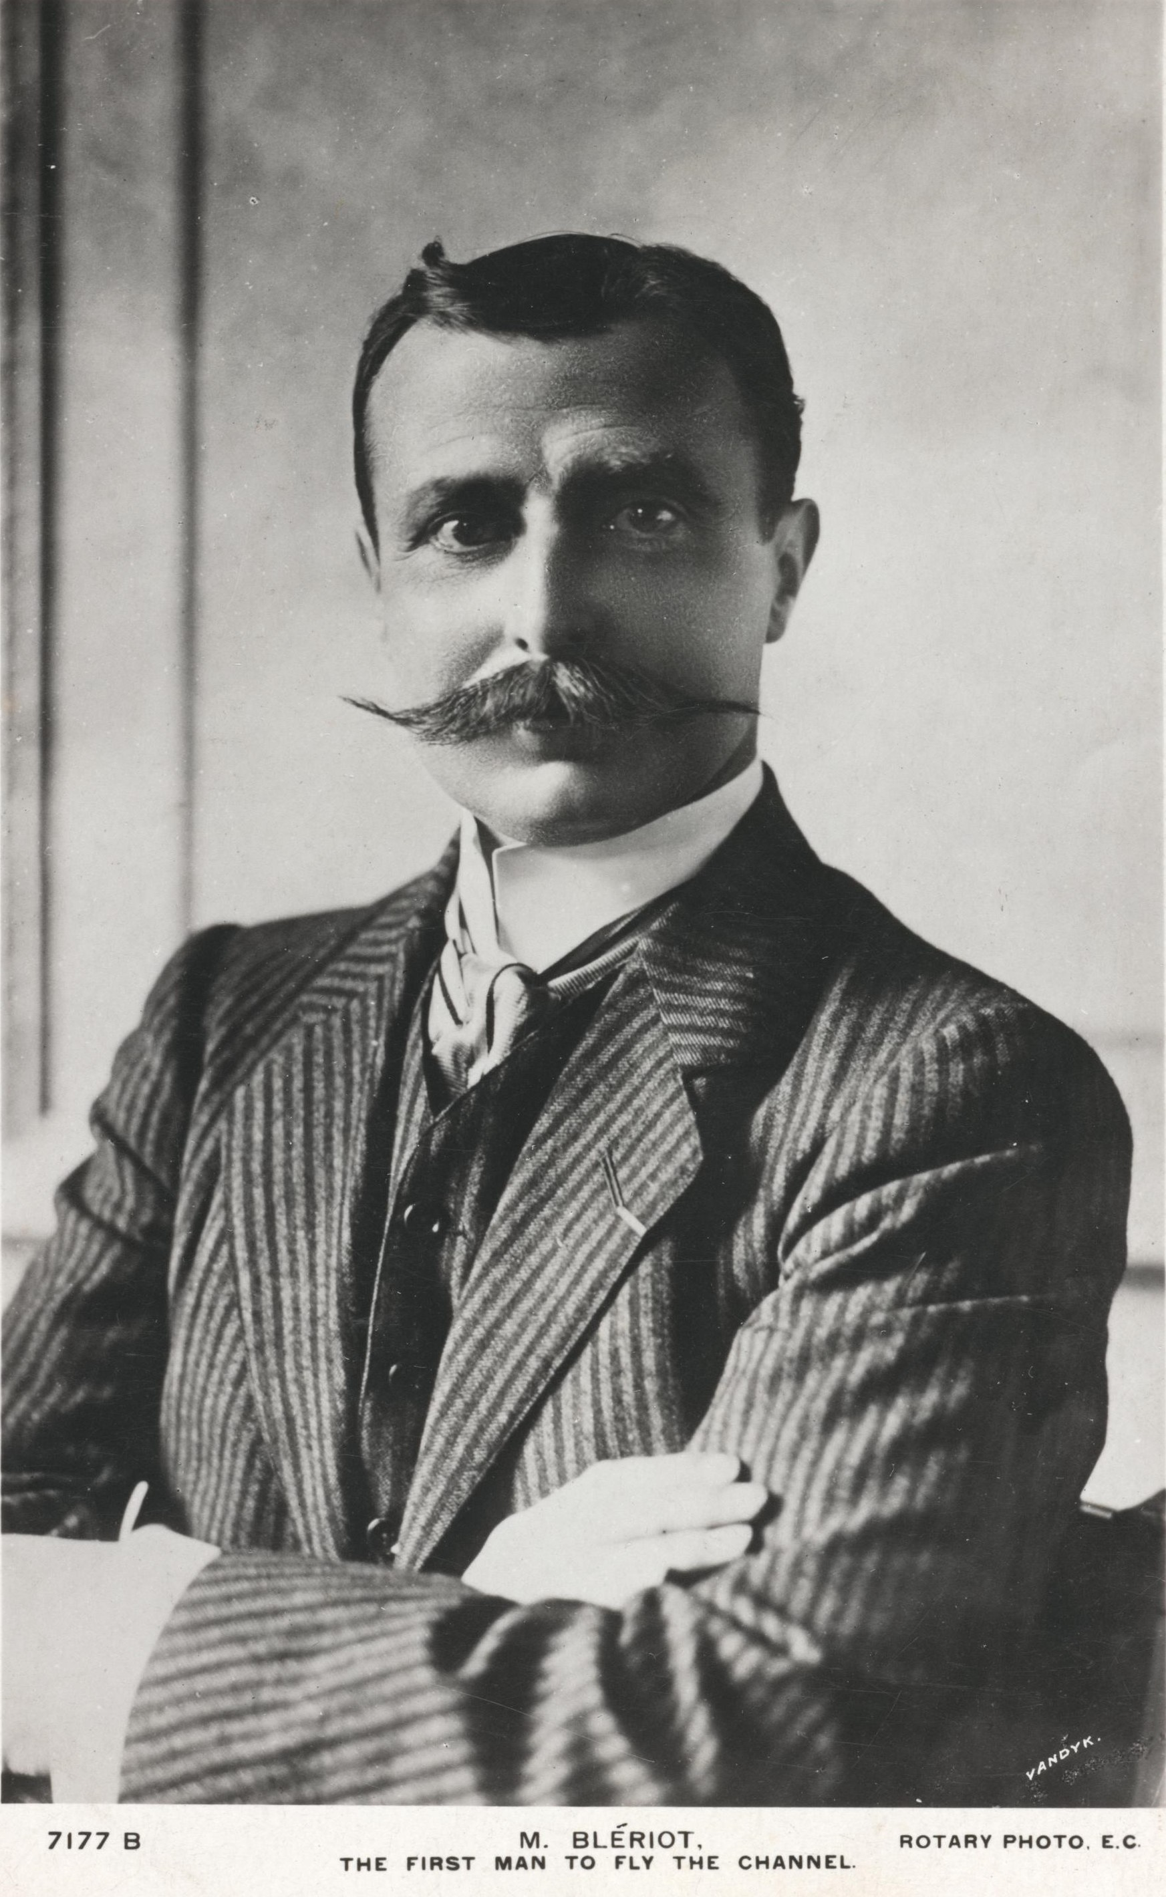
Baptiste vous présente
Louis Blériot

Slide 2
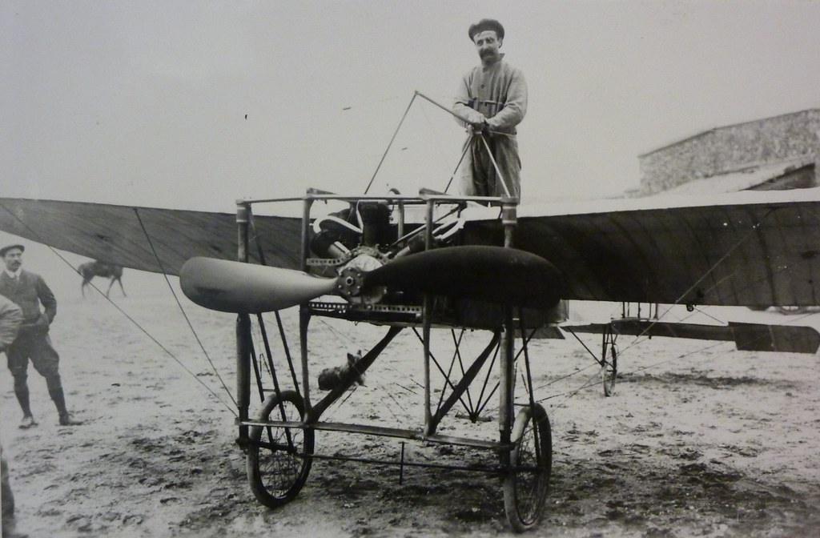
Louis BLERIOT est né
le 1er juillet 1872 à Cambrai et
le 1er août 1936 il meurt à Paris.
C'est un aviateur français, pionnier de l'histoire de l'aviation.

Slide 3
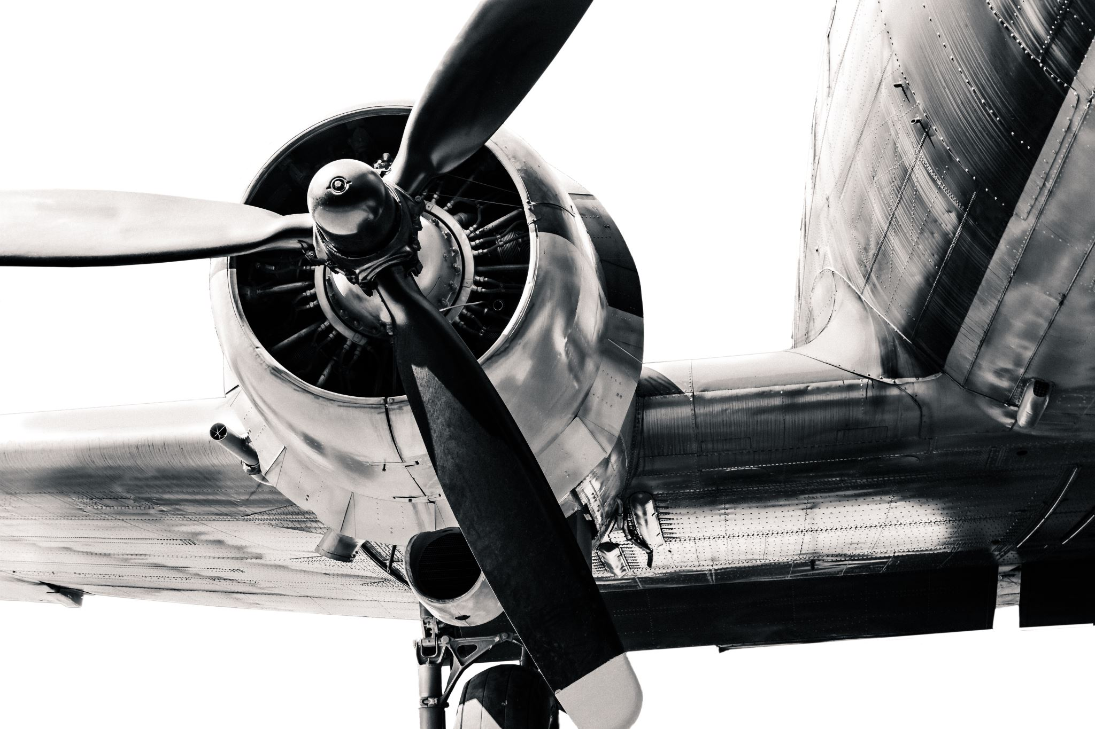
Formation et métier
Ingénieur de l'École Centrale (promotion 1895), il devint un industriel en se lançant dans la fabrication de phares à acétylène pour l’industrie automobile, avant de construire des avions et des motocyclettes.

Slide 4
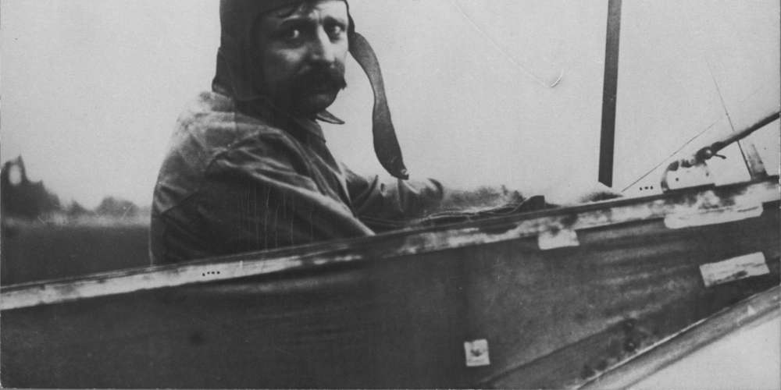
AVIATEUR
Il vola pour la première fois en 1907, dans un avion de sa conception.
Le journal britannique Daily Mail lance le défi d'une traversée de la Manche en avion en offrant une récompense de 25 000 francs-or.
Louis BLERIOT relève le défi et devient le premier aviateur à traverser la manche.

Slide 5
1re traversée de la Manche, par Louis Blériot, 25 juillet 1909.

Slide 6
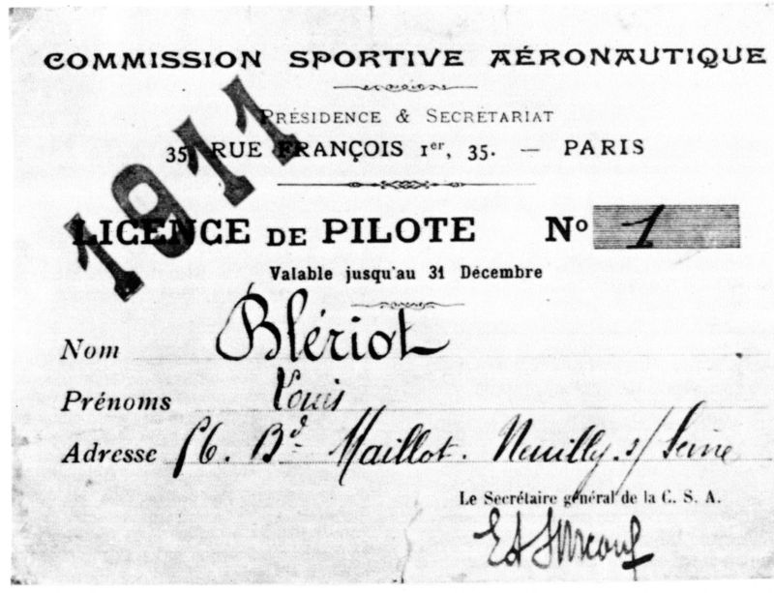
Blériot, le premier brevet de pilote
Le 7 octobre 1909, le gouvernement français, qui veut créer un brevet de pilote, décide de le décerner, pour commencer, à des pionniers de l'aviation connus de tous. On prit une liste de 16 aviateurs et on les numérota en les prenant par ordre alphabétique. Son nom commençant par un B, Louis Blériot se vit attribuer le brevet de pilote portant le numéro 1. L’instauration du brevet de pilote intervint officiellement le 1er janvier 1910.

Slide 7
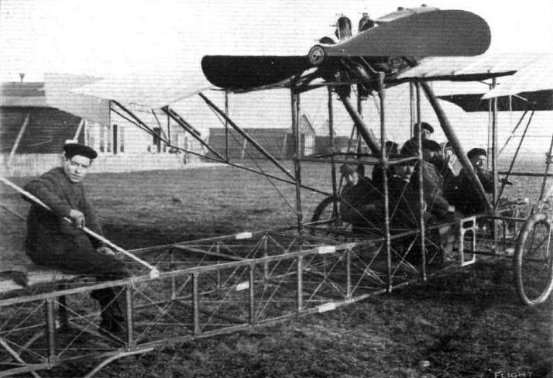
Concepteur d'avions.
Connu du monde entier, Blériot crée ensuite de nombreuses autres machines. En 1910, il construit l'Aérobus, Le Blériot XIII, qui inaugure l'ère du transport de passagers : son pilote d'essai Léon Lemartin bat le record du monde en transportant 7 passagers

Slide 8
Guerre 1914-1918
Dès le début de la Première Guerre mondiale, Blériot, comme les autres constructeurs aéronautiques, est invité à fabriquer « en masse ». Au total, Blériot produisit environ 10 000 avions pendant la guerre, essentiellement dotés de moteurs Gnome.

Slide 9
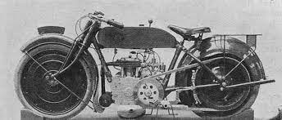
L'Armistice de 1918 fait annuler de nombreuses commandes d'avions, ce qui conduit Blériot à produire, de 1920 à 1923, une motocyclette à roues pleines et transmission par courroie, équipée d'un bicylindre de 500 cm³. Cette moto eut peu de succès.

Slide 10
LA TRAVERSEE DE LA MANCHE EN IMAGES...
https://www.youtube.com/watch?v=mAR4axQCx2Q

